Slide 1
Авангардизм
Роботу виконала:
Учениця 7в класу
Міщенко Олена

Slide 2
Авангардизм — термін на означення так званих «лівих течій» у мистецтві, радикальніших, ніж модернізм.

Slide 3
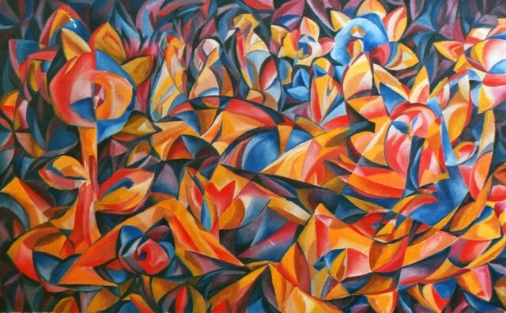
Авангардизм - комплекс явищ у мистецтві 1-ої третини ХХ ст., якому притаманне прагнення до радикального оновлення змістовних та формальних принципів творчості, і як наслідок, відмова від канонів мистецтва епох, що передували йому.
Авангардистські тенденції виявились у мистецтві Західної Європи, США, Росії, Латинської Америки, хоча в кожному регіоні мали свої специфічні найхарактерніші особливості

Slide 4
Течії авангардизму
Фовізм (насичені кольори)
Кубізм ( чіткі геометричні форми)

Slide 5
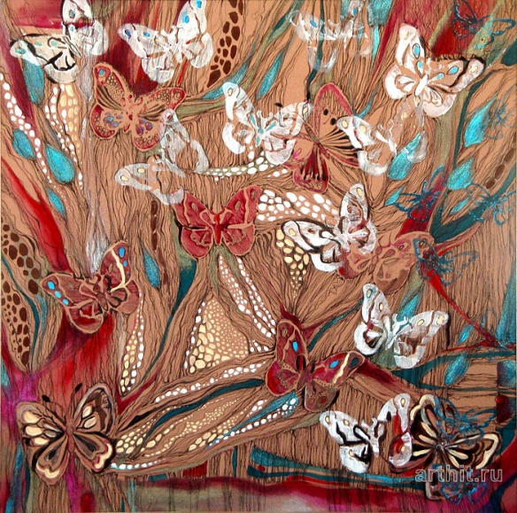
Течії авангардизму
Футуризм ( 3 «М»: місто, машина, маса)
Абстракціонізм ( абсолютизація враження митця засобами геометричних фігур, ліній, кольорових плям, звуків)

Slide 6
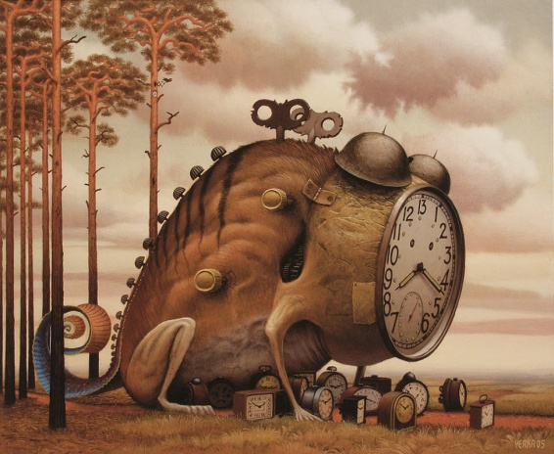
Течії авангардизму
Дадаїзм ( протест проти ідеологій, політичних структур, раціональної логіки, логоцентризму, моральних норм )
Сюрреалізм (зображення надреального, містичні мотиви, елементи фантастики, жахи, спотворене людське тіло)

Slide 7
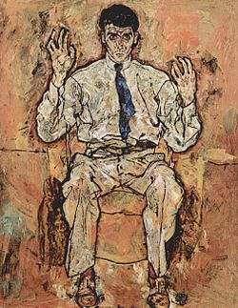
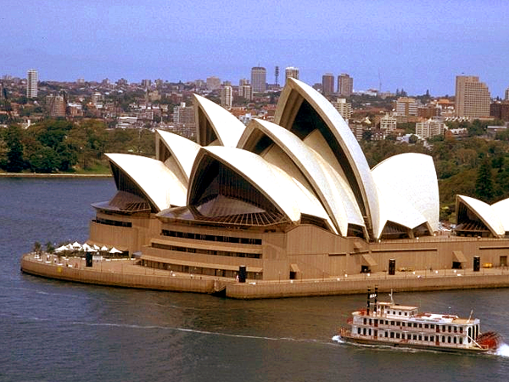
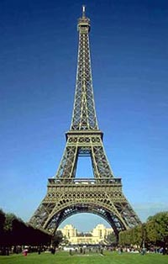
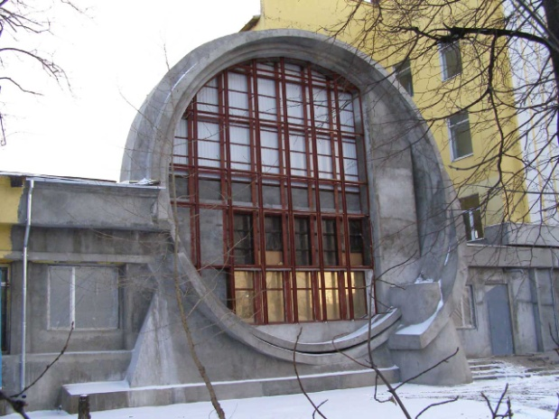
Течії авангардизму
Експресіонізм ( відображення загостреного суб'єктивного світобачення через гіпертрофоване авторське «Я» )
Конструктивізм (характеризується суворістю, геометризмом, лаконічністю форм і монолітністю зовнішнього вигляду.)

Slide 8
Історія
З історико-політичного погляду, найбільші соціальні зміни у світі на початку ХХ століття, що виникли під впливом соціалістичних та комуністичних теорій, в підґрунті яких лежала ідея докорінної перебудови світу, і як її реальний прояв —російська революція 1917 p., спричинили й аналогічні прагнення до перетворення мистецтва.
З іншого боку великий вплив на авангардистів мала перша світова війна, яка зумовила їхнє трагічне світовідчуття.

Slide 9
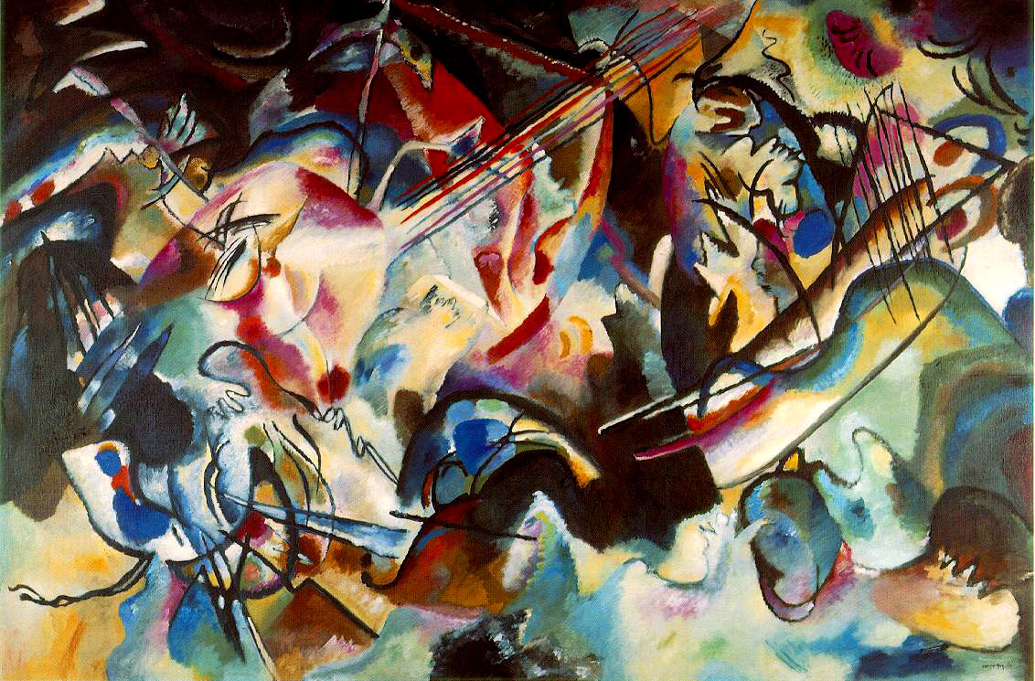
Історія
З соціокультурного погляду, кардинальні зміни в науці (теорія відносності, квантова теорія, розщеплення атомного ядра), техніці та побуті (нові засоби пересування та зв'язку), прискорений темп і напруженість життя вимагали адекватного відображення в мистецтві.
У філософських та психологічних аспектах теорії авангарду Шопенгаура, Ніцше, Бергсона, Маркса, Фрейда суттєво змінили погляд на природу, сутність і призначення людини, а також роль та функції мистецтва в суспільстві.
Ці теорії парадоксально сполучалися в маніфестах авангардистів.

Slide 10
Історія
Основним естетичним принципом авангардизму стала відмова від так званого традиційного мистецтва, що розвивалось з доби Відродження до кінця ХІХ ст., в якому домінували засади наслідування природи, відображення дійсності й більш-менш виражена моральна ідея.
Це виявилось у навмисній формотворчості, нежиттєподібності,епатажі.
На думку авангардистів, мистецтво повинно перестати бути чимось допоміжним стосовно дійсності, «засобом» на зразок фотографії та новим моральним євангелієм, воно повинно перетворитись у самодостатню цінність.

Slide 11
Дякую за увагу!

